Slide 1
Computação Gráfica
Aula 10: Supersampling e Revisão

Slide 2

Para desenhar um triângulo assim

Slide 3
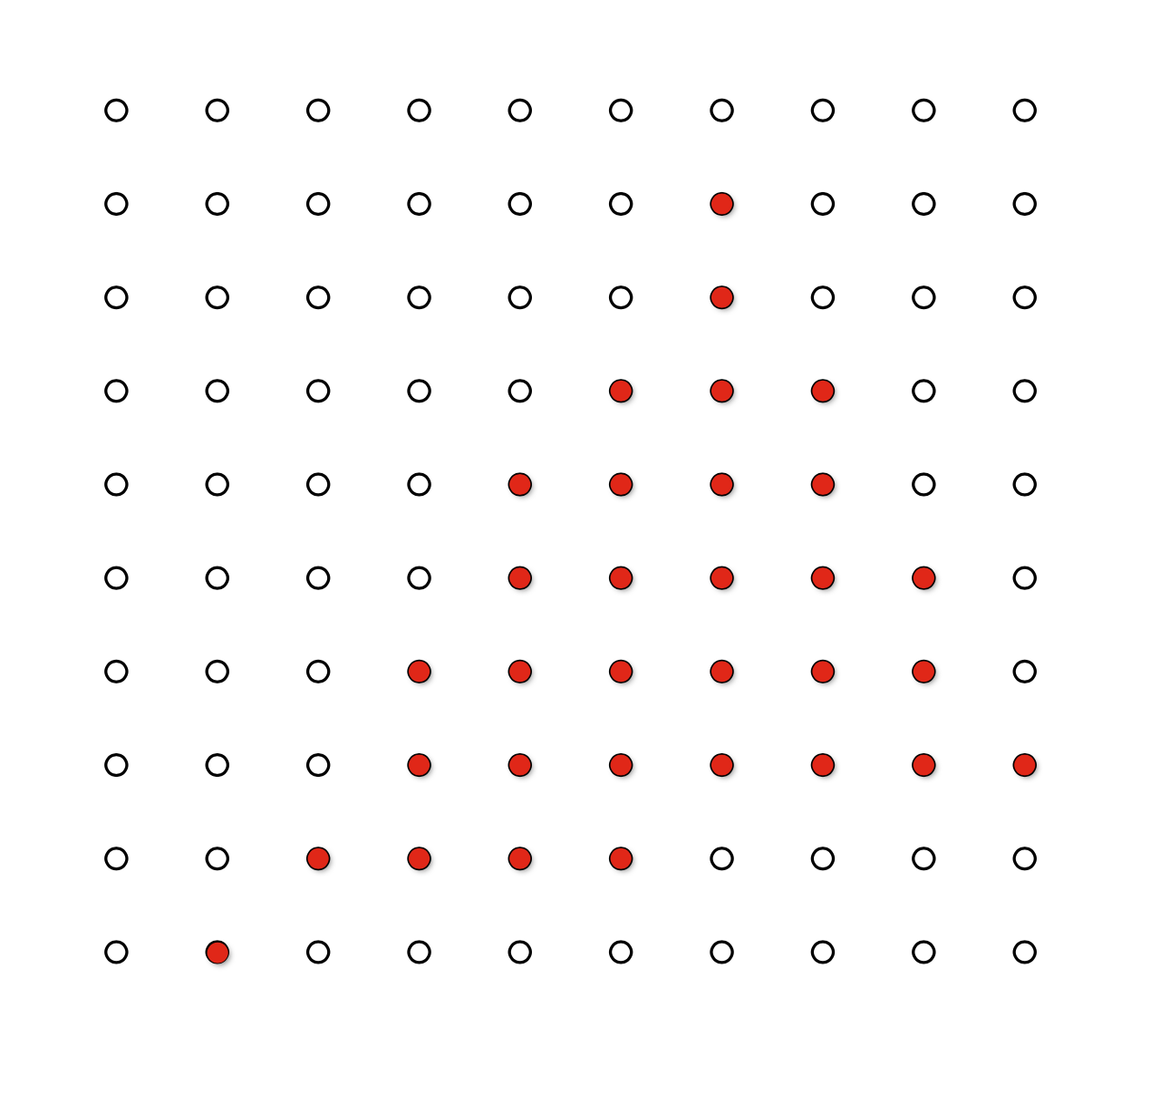
Coletamos as seguintes amostras

Slide 4
O display exibirá a seguinte imagem

Slide 5
Mas nosso triângulo "contínuo" seria

Slide 6

Qual um dos problemas com essa reconstrução?
Serrilhamento (Jaggies)

Slide 7
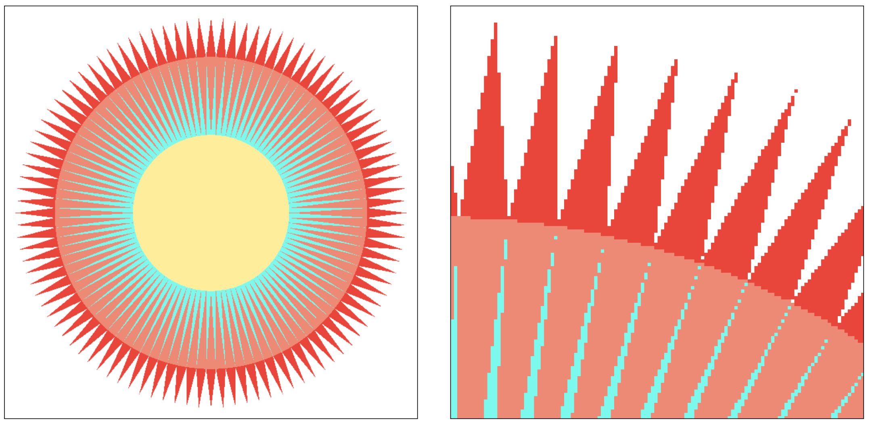
Será que esse é o melhor que se pode fazer?
Não

Slide 8
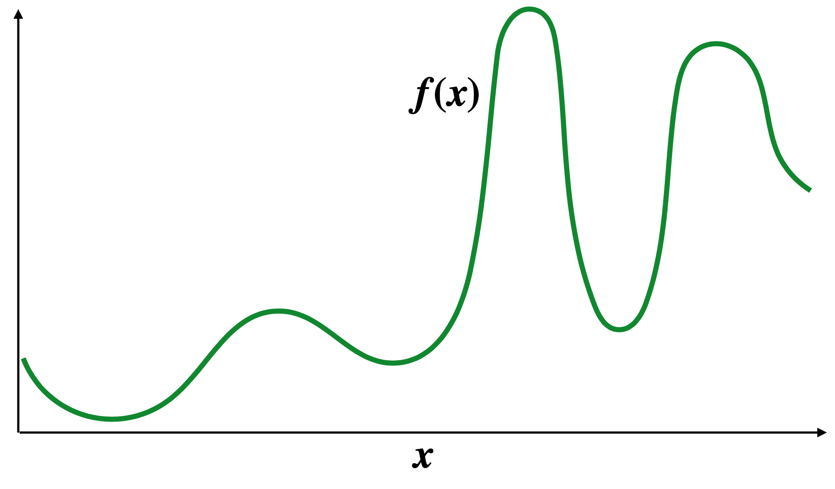
Considere um sinal 1D: f(x)

Slide 9
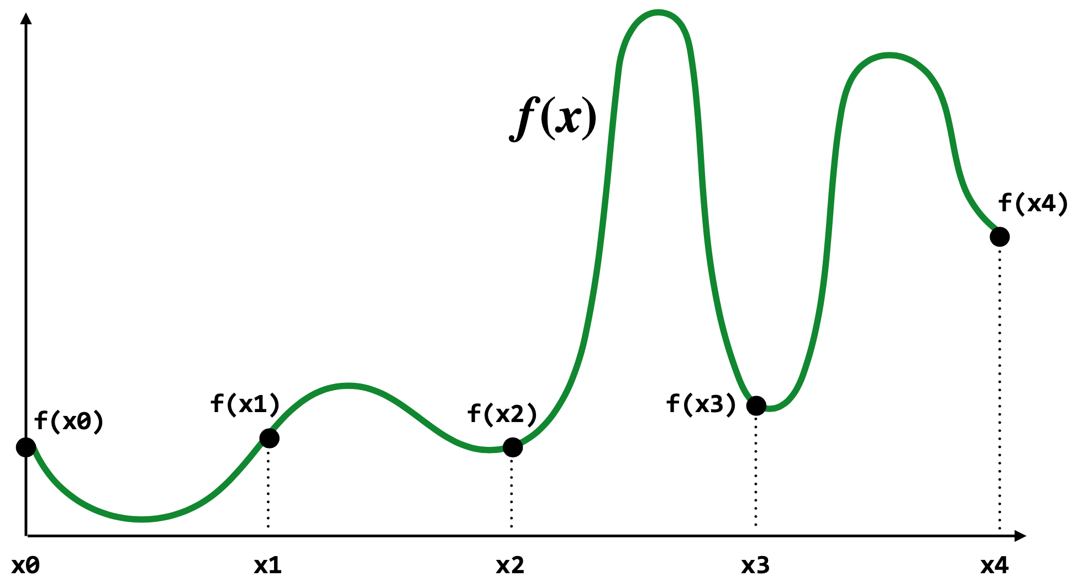
Amostragem (Sampling)
Pegue medidas de um sinal (amostras)

Slide 10
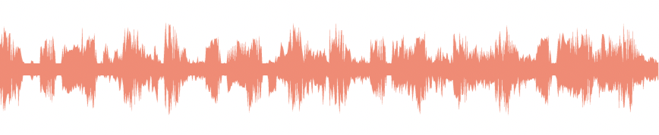
Arquivos de Áudio
Armazenam as amostras em 1D (por exemplo a 44.1Khz)
Amplitude
Tempo

Slide 11
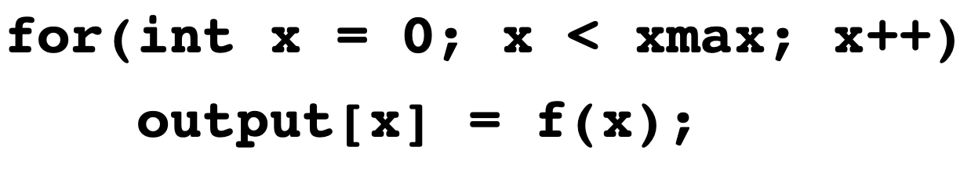
Amostrando uma função
Avaliar uma função em um ponto é pegar o valor da função.
Podemos discretizar uma função por amostragem periódica
A amostragem é uma ideia central em gráficos. Iremos amostrar o tempo (1D), área (2D), ângulo (2D), volume (3D), etc ...

Slide 12
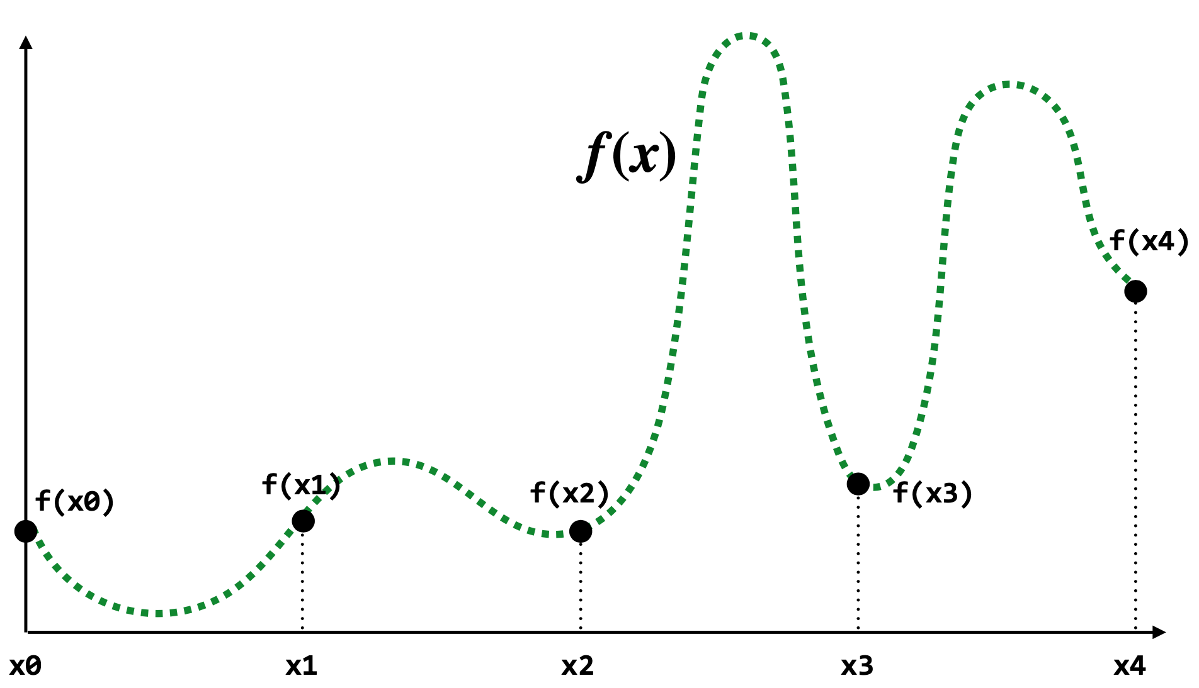
Reconstrução
Dado um conjunto de amostras, como podemos tentar reconstruir o sinal original f(x)?

Slide 13
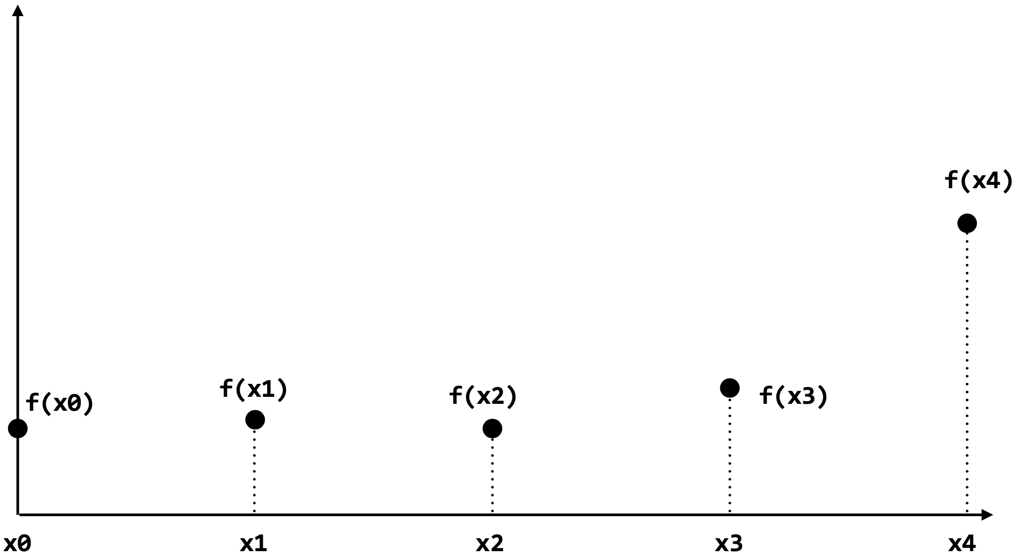
Reconstrução
Dado um conjunto de amostras, como podemos tentar reconstruir o sinal original f(x)?

Slide 14
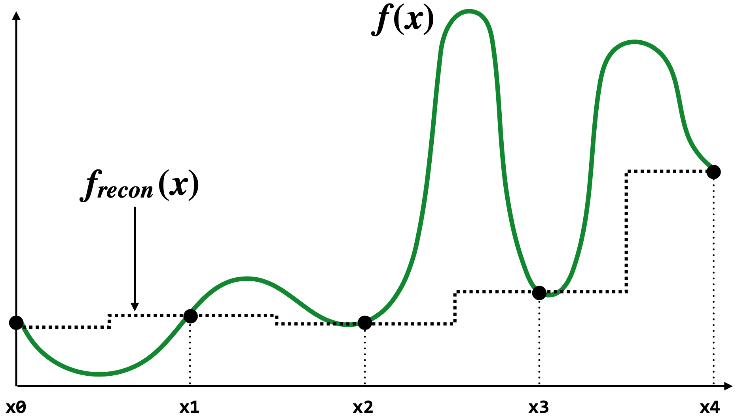
Reconstrução constante por partes
f_{recon}(x) = valor mais próximo da amostra de X
f_{recon}(x) aproxima f(x)

Slide 15
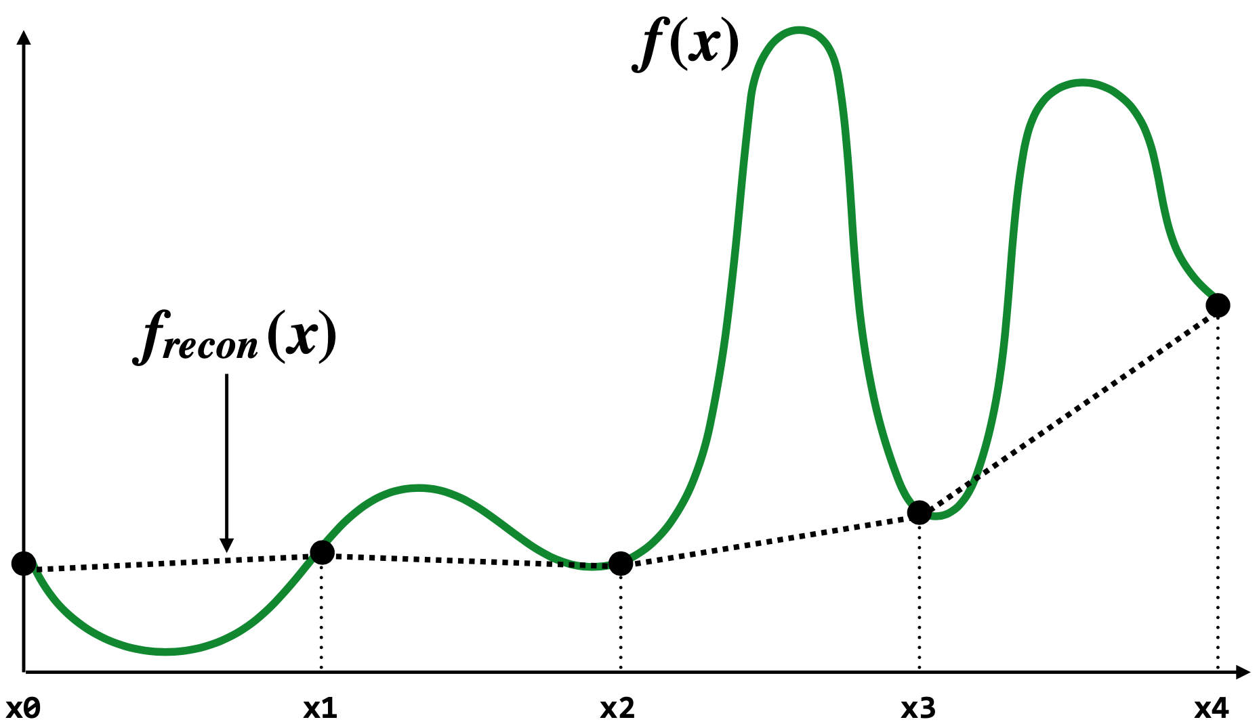
Reconstrução linear por partes
f_{recon}(x) = interpolação linear entre os valores das duas amostras mais próximas a x

Slide 16
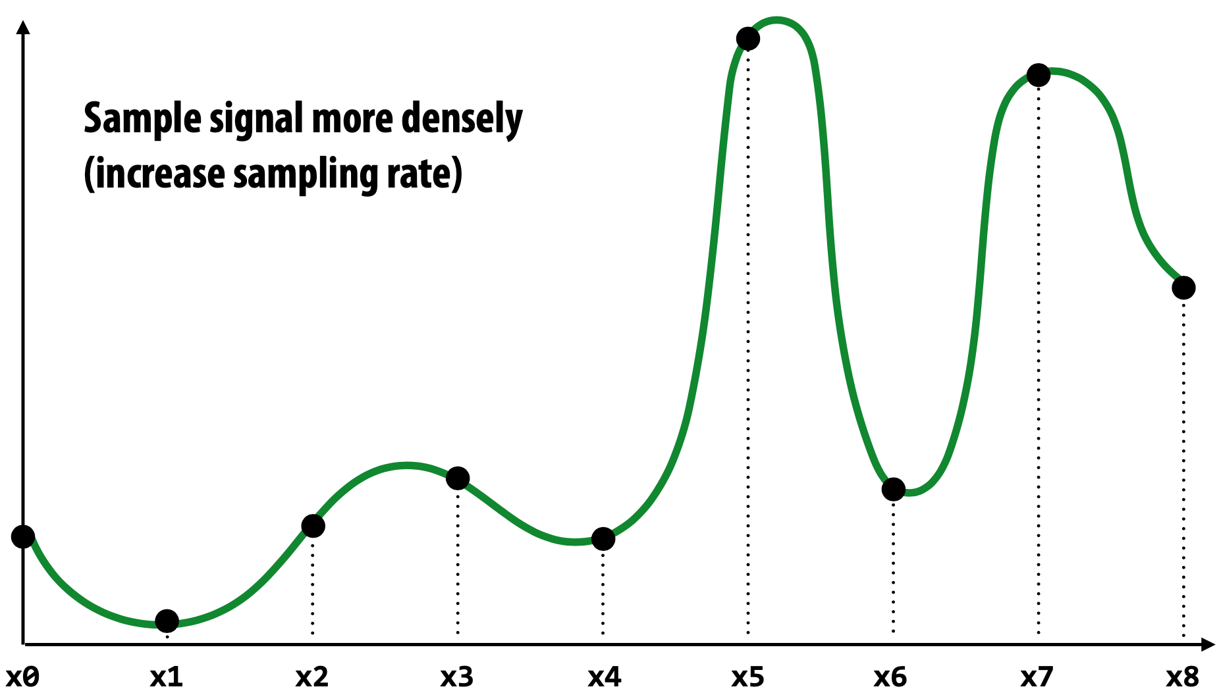
Reconstrução com mais amostras
Amostra sinais mais densamente (aumentar a taxa de amostragem)

Slide 17
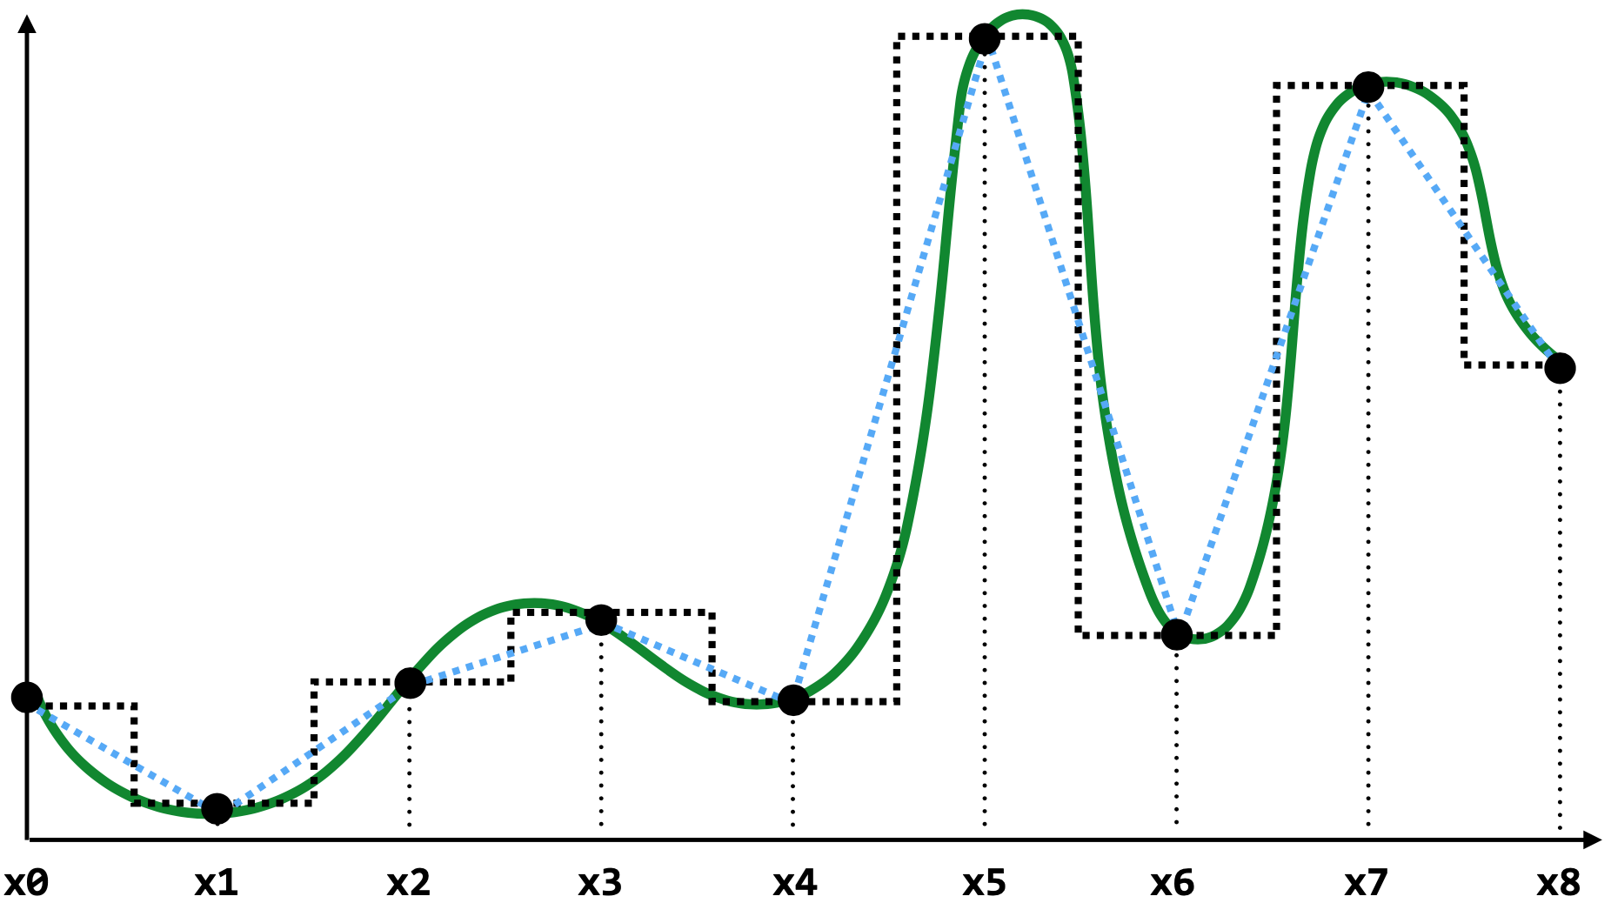
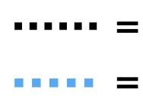
Reconstrução com mais amostras
Reconstruções mais precisas resultam de amostragens mais densas
Reconstrução pelo vizinho mais próximo
Reconstrução por interpolação linear

Slide 18
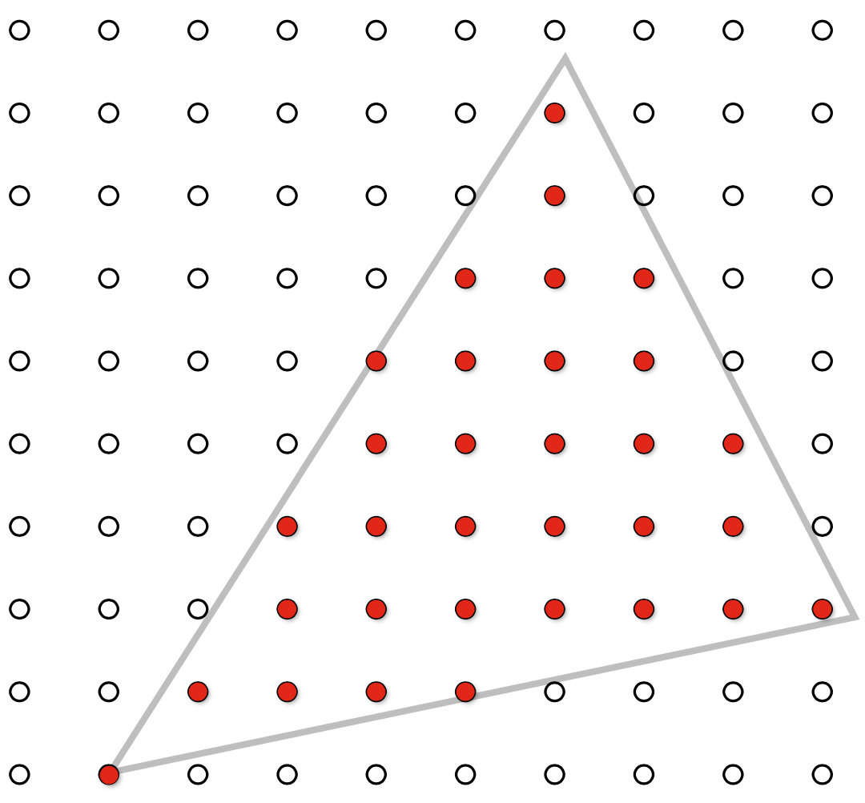
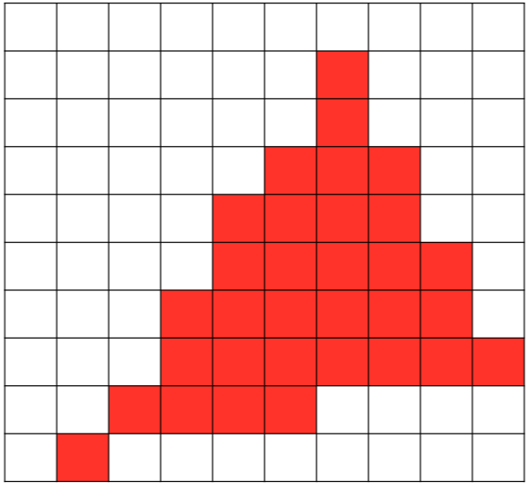
Perguntas:
Qual valor o pixel deveria ter?
Por que o serrilhamento parece "errado"?
Ideias para uma fórmula de pixel de “qualidade superior”?
O que há de certo/errado sobre a amostragem pontual?

Slide 19
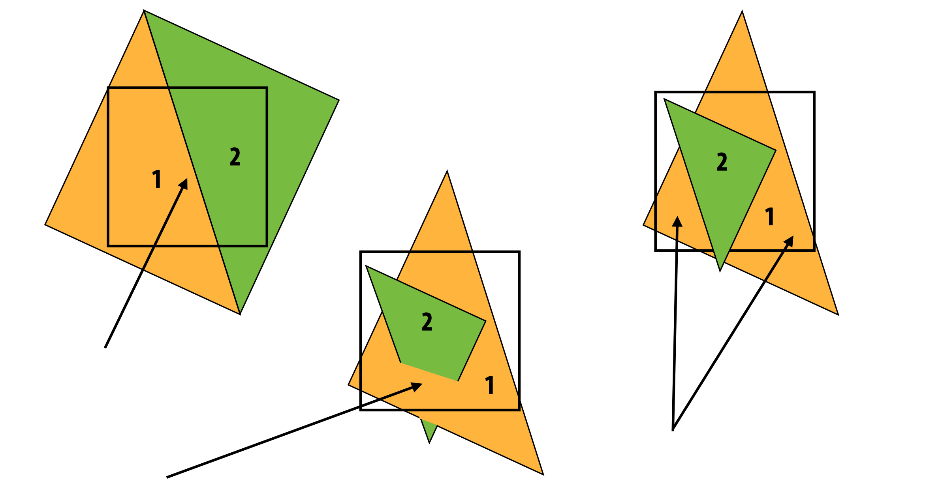
Pintando os pixels
A análise da cobertura dos triângulos fica mais complicada ao considerar a oclusão de um triângulo por outro.
Metade do pixel coberto pelo triângulo 1 e a outra metade coberta pelo triângulo 2
Duas regiões do triângulo 1 contribuem para o pixel. Uma dessas regiões nem mesmo é convexa.
Interpenetração de triângulos: ainda mais complicado

Slide 20
Representar um sinal de forma mais precisa
Amostra sinais mais densamente (aumentar a taxa de amostragem)

Slide 21
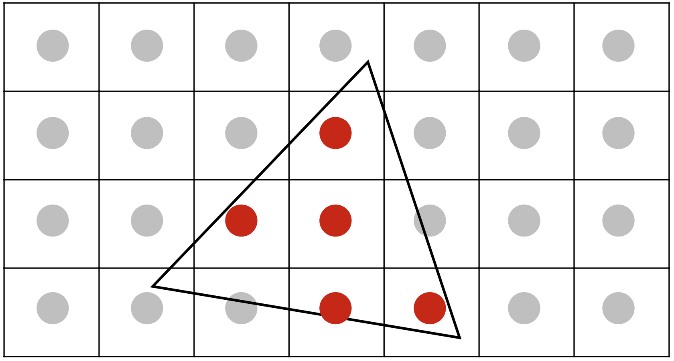
Amostrando um ponto por pixel

Slide 22
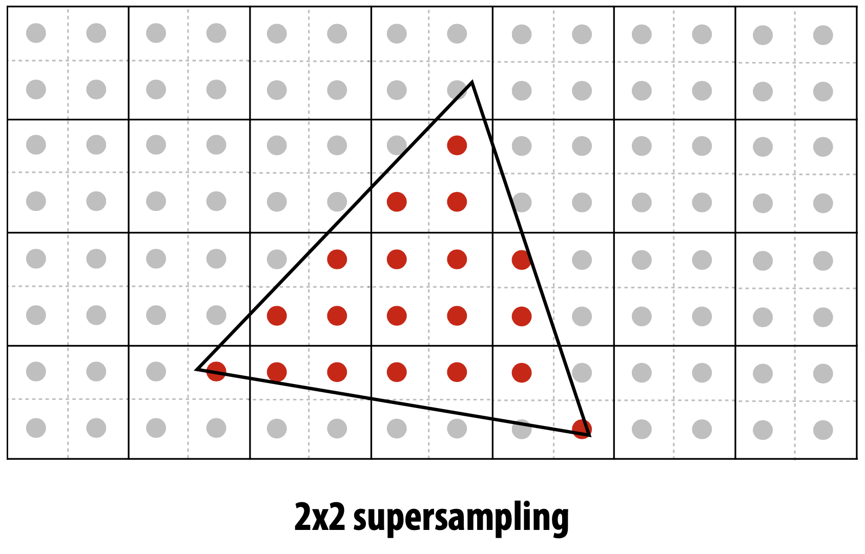
Supersampling
Pegue NxN amostras para cada pixel
um pixel no display

Slide 23
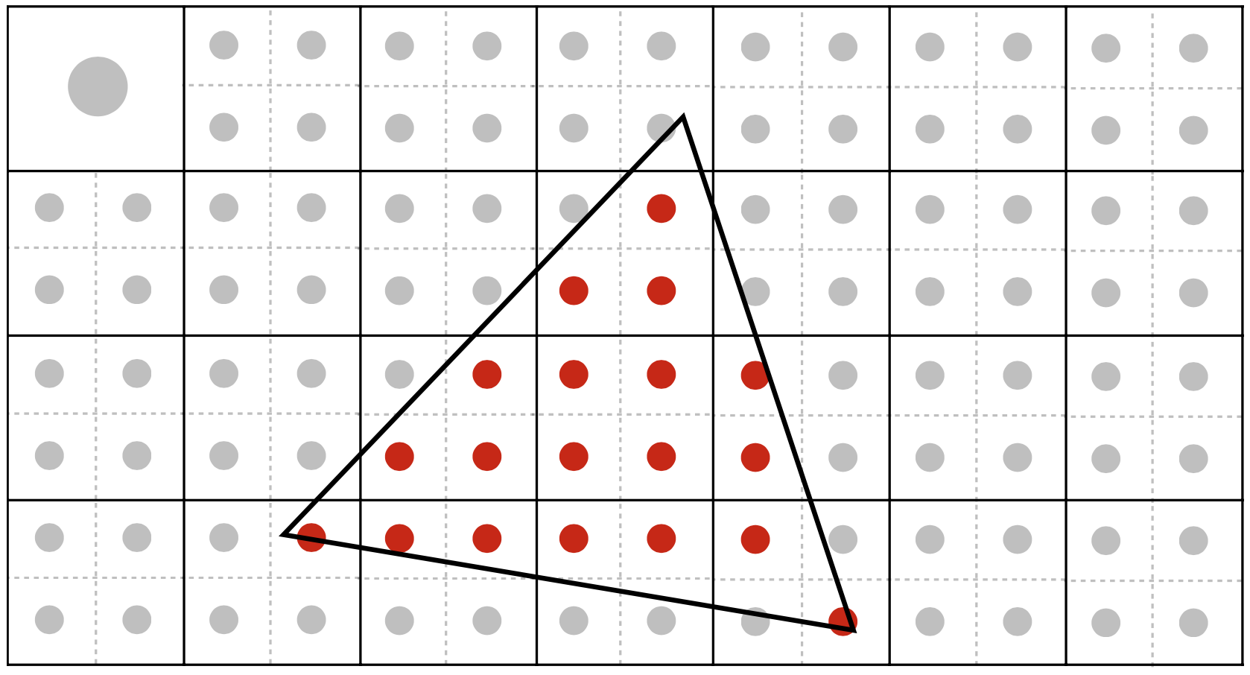
Supersampling
Faça a média com as amostras de cada pixel
um pixel no display
Calculando a Média

Slide 24
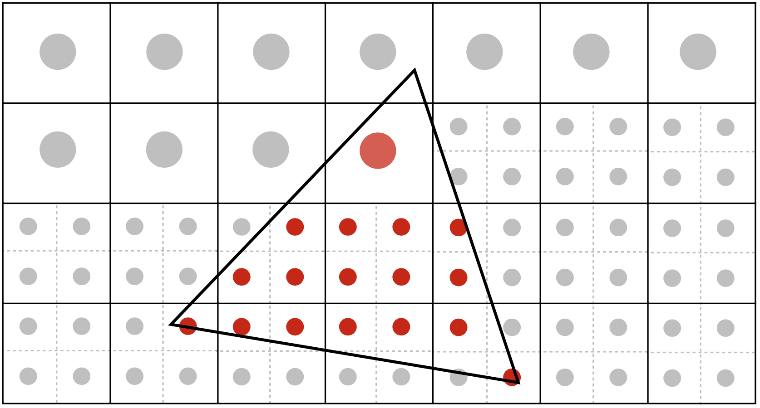
Supersampling
Faça a média com as amostras de cada pixel
um pixel no display
Calculando a Média

Slide 25
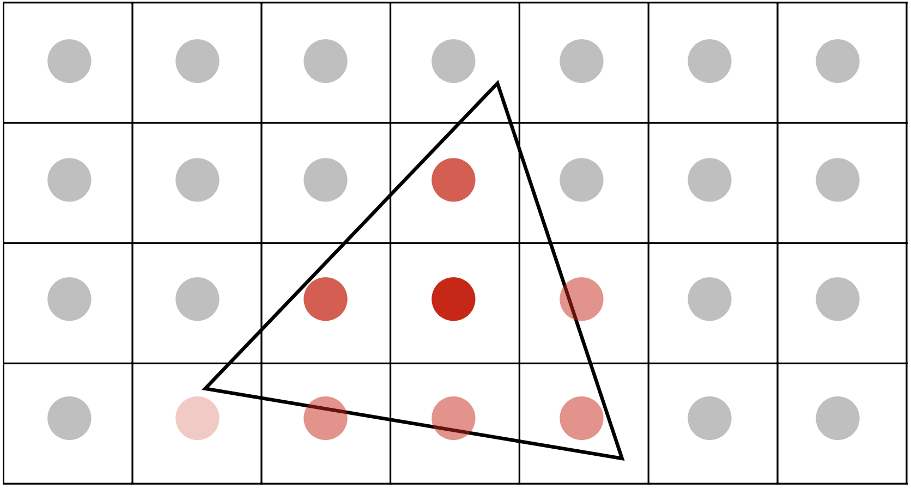
Supersampling
Faça a média com as amostras de cada pixel
um pixel no display
Calculando a Média

Slide 26
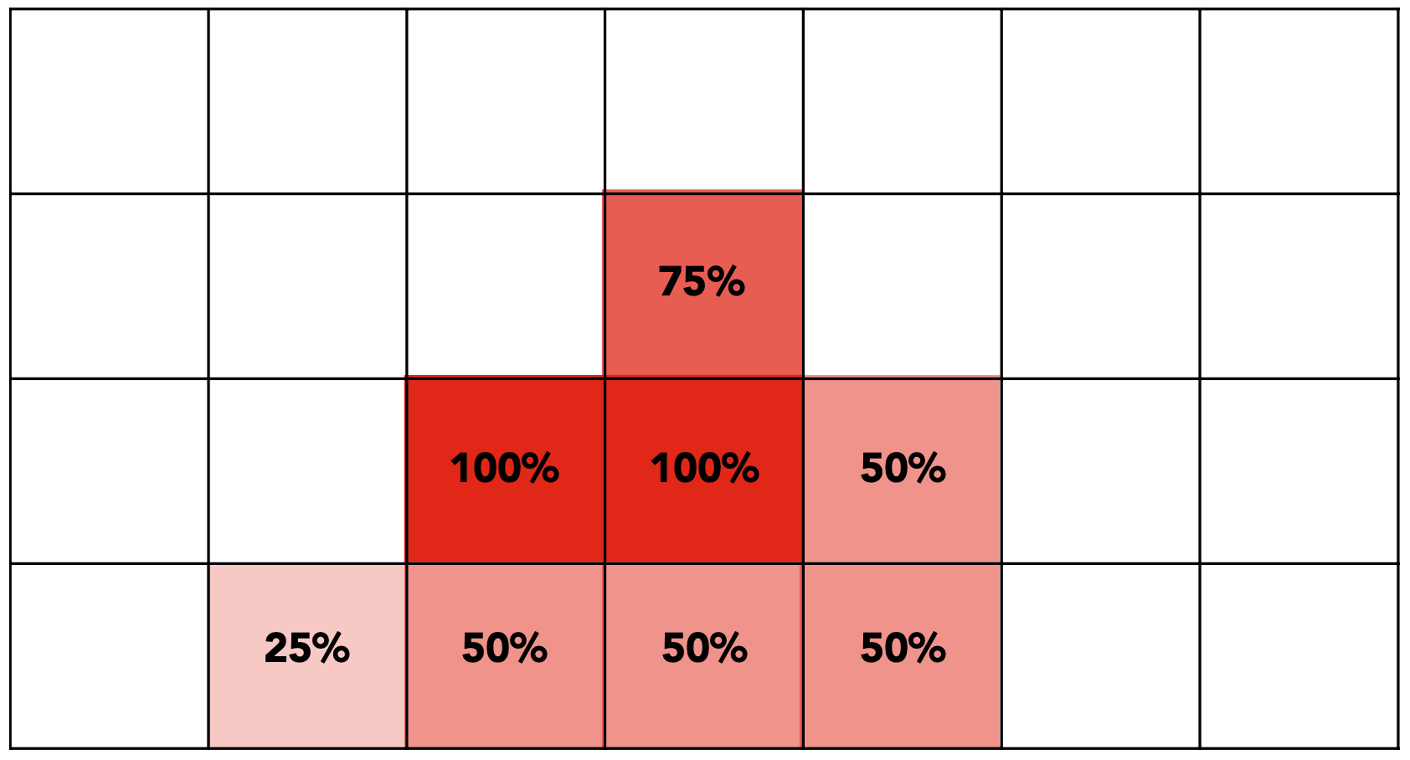
Resultado do Supersampling
Valores a serem emitidos por pixel no display.

Slide 27
Uma amostra por pixel

Slide 28
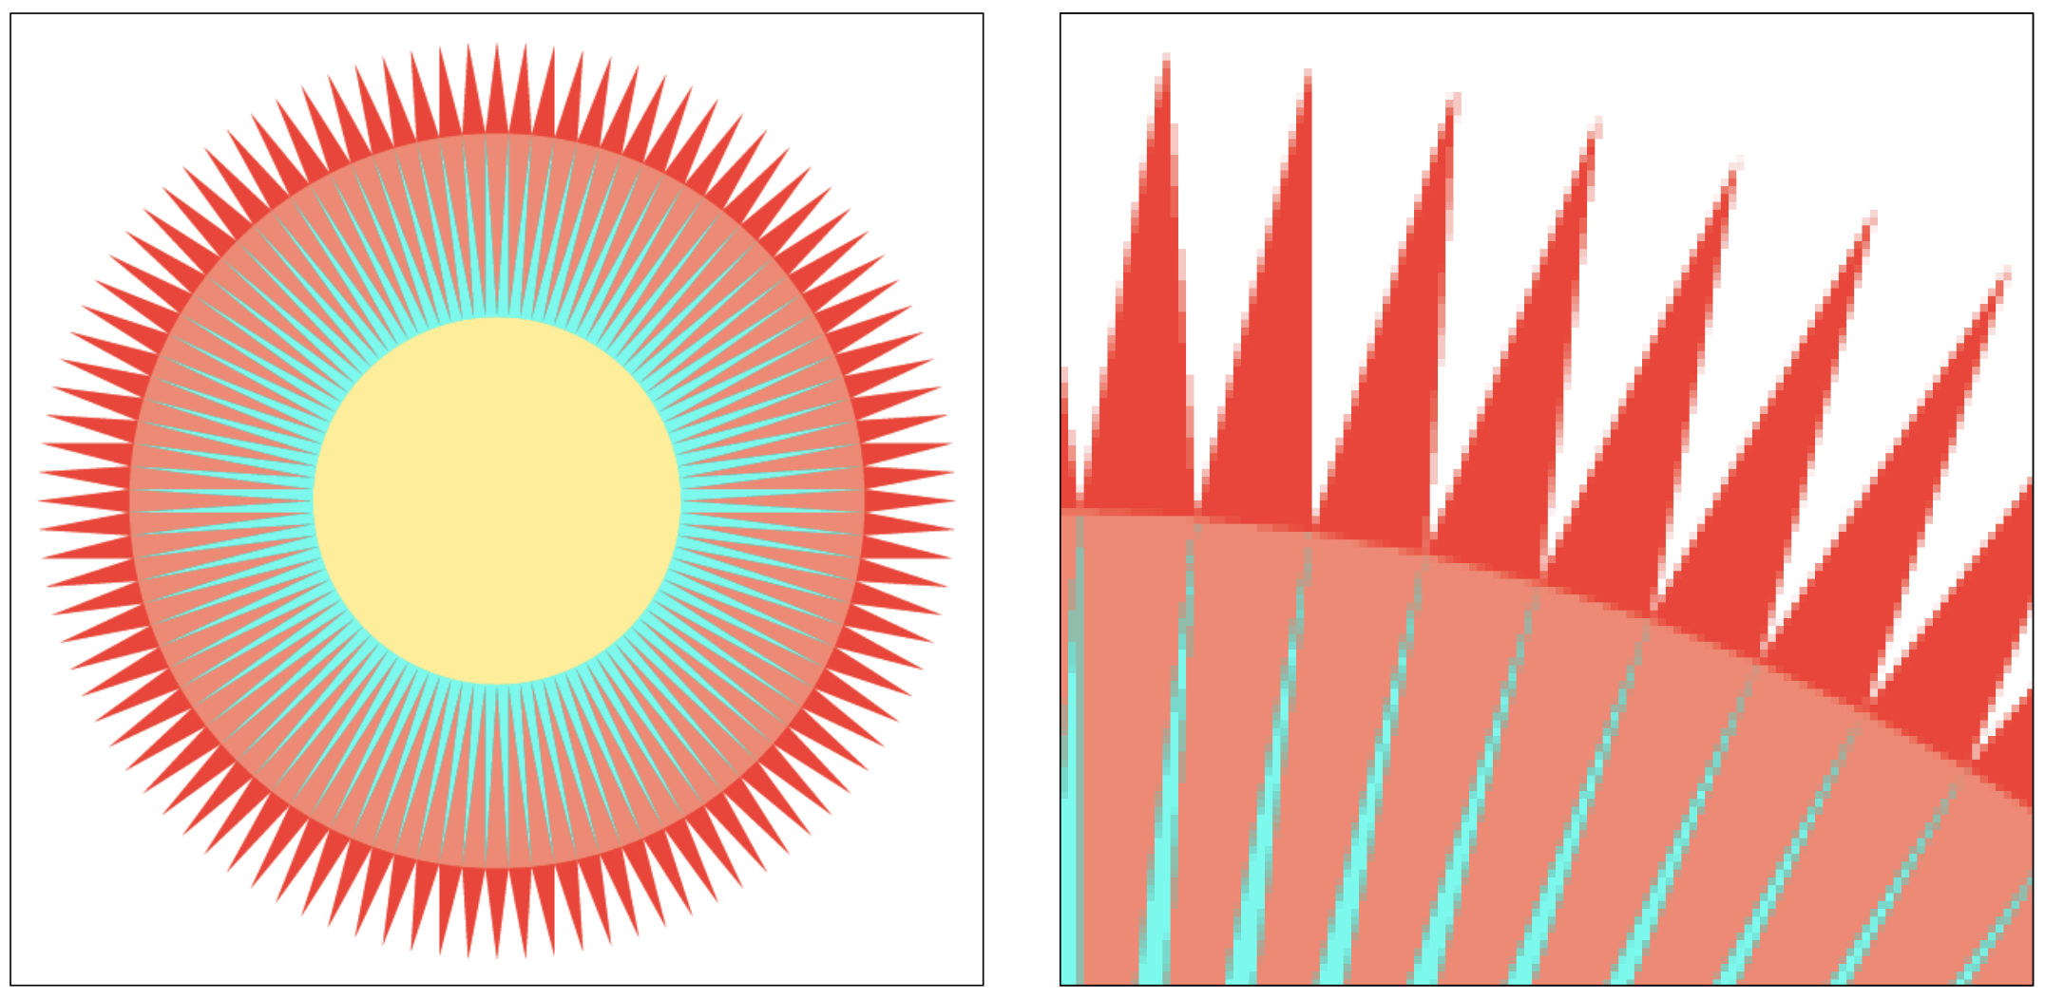
4x4 supersampling + downsampling

Slide 29
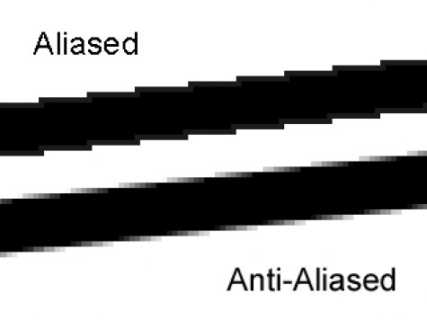
Resultado
Se tem uma maior suavização dos cantos das imagens

Slide 30
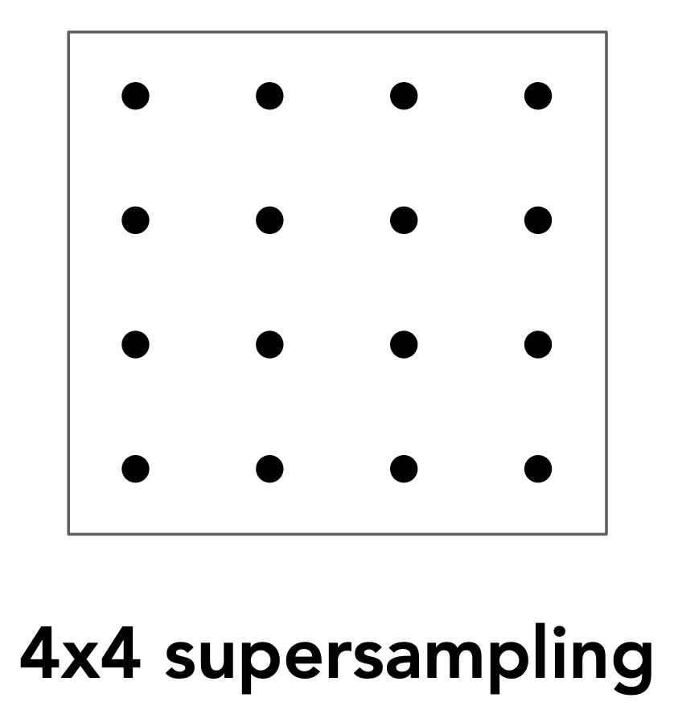
Supersampling
Podemos aproximar cálculo do valor do pixel amostrando vários locais dentro dele e calculando a média de seus valores.

Slide 31
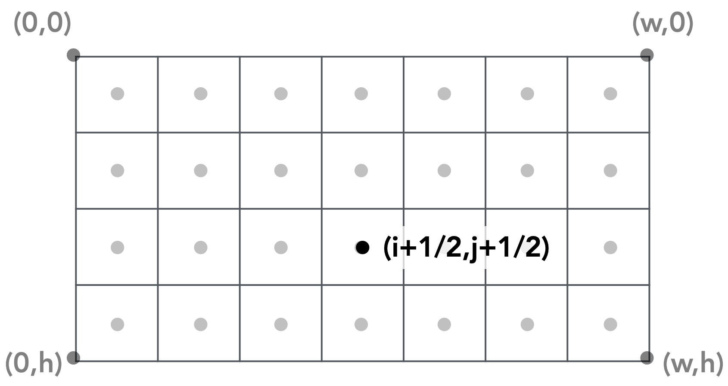
Técnicas de Supersampling
O local de fazer as amostras pode mudar, por exemplo:
Amostragem Regular

Slide 32
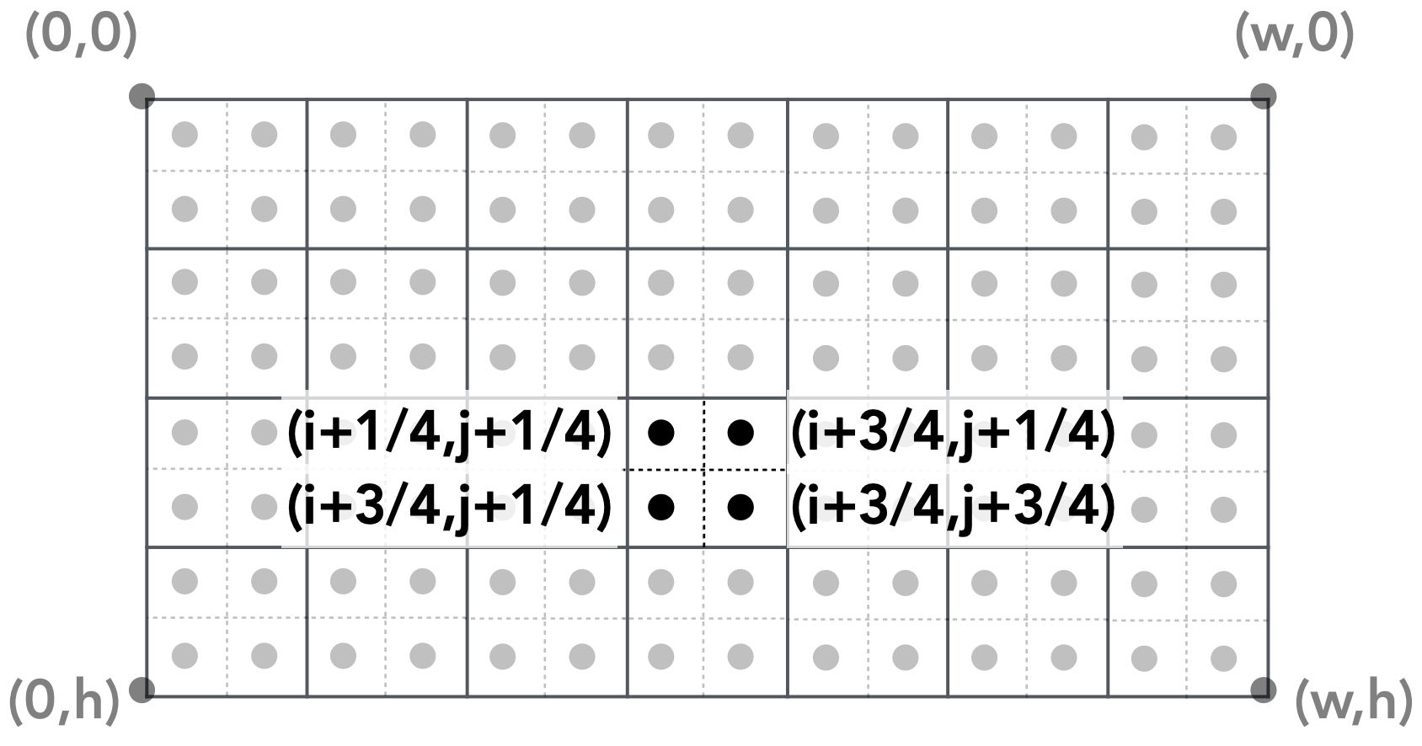
Técnicas de Supersampling
2x2 Supersampling: amonstragem para pixel (i,j)

Slide 33
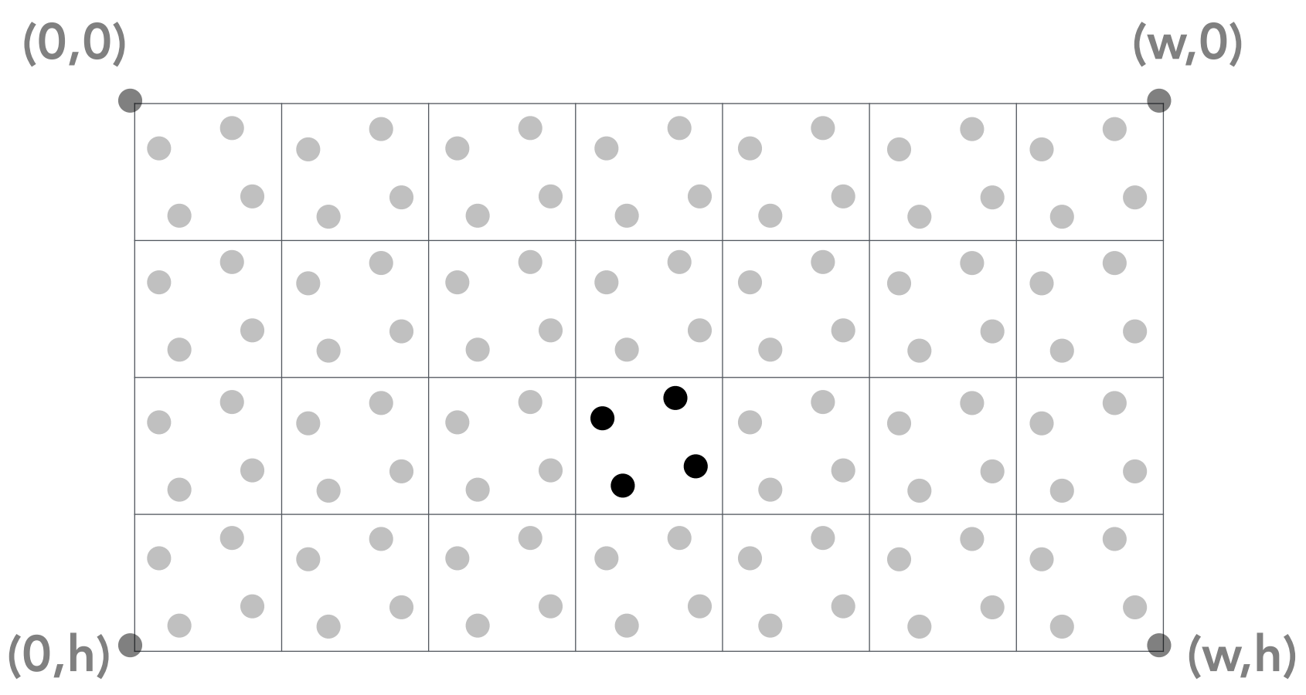
Técnicas de Supersampling
Off-Grid Sampling

Slide 34
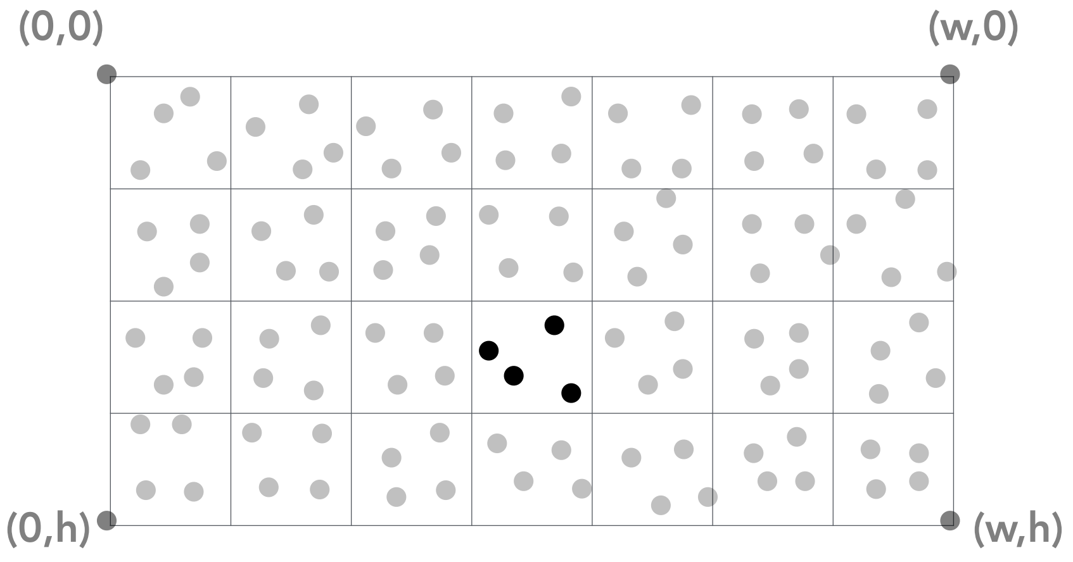
Técnicas de Supersampling
Random Sampling

Slide 35
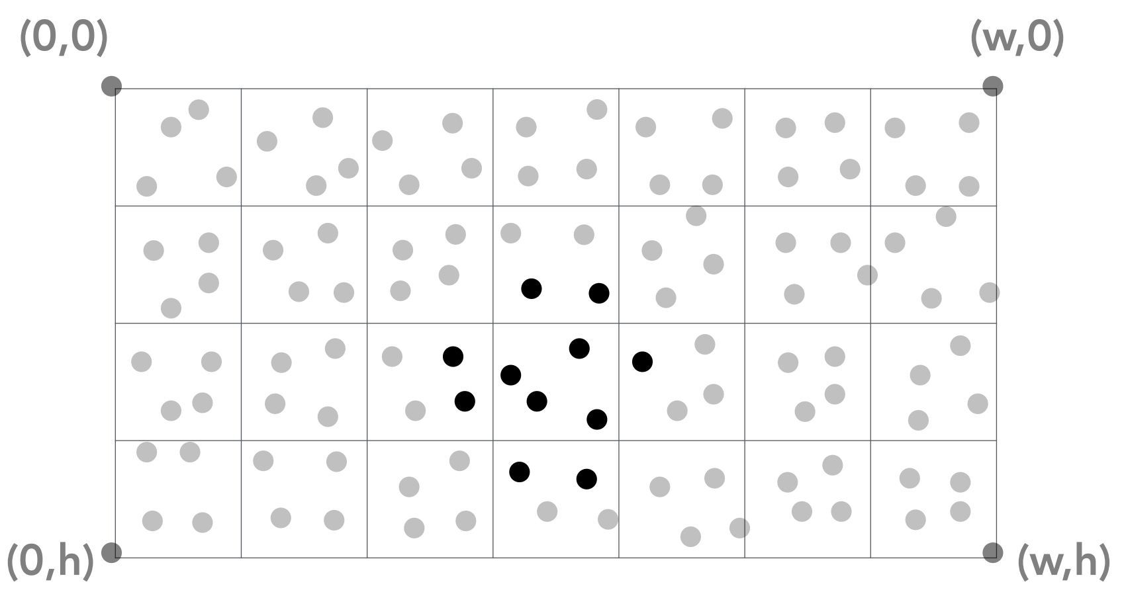
Técnicas de Supersampling
Amostras "fora" do pixel

Slide 36
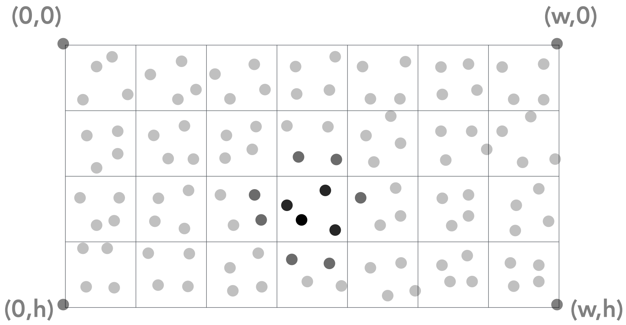
Técnicas de Supersampling
Peso de Amostras Não-Uniforme

Slide 37
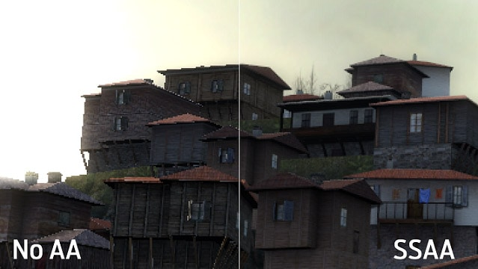
Resultado SSAA (Super-Sampling Anti-Aliasing)
https://www.displayninja.com/best-anti-aliasing-mode/

Slide 38
Existem outras técnicas?
SIM
SSAA (Super Sampling Anti-Aliasing) *
FSAA (Full Sample Anti-Aliasing)
MSAA (MultiSample Anti-Aliasing)
FXAA (Fast Approximate Anti-Aliasing)
TAA (Temporal Anti-Aliasing)
TXAA (Temporal Anti-Aliasing)
MLAA (Morphological Anti-Aliasing)
SMAA (Sub-pixel Morphological Anti-Aliasing)
Isso é uma sopa de letras e alguns são especializações de outros.
Veremos mais sobre isso nas próximas aulas.

Slide 39
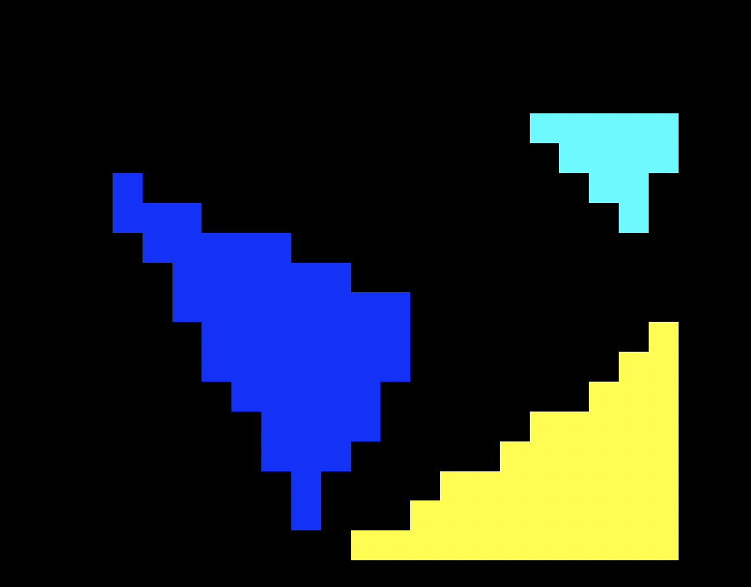
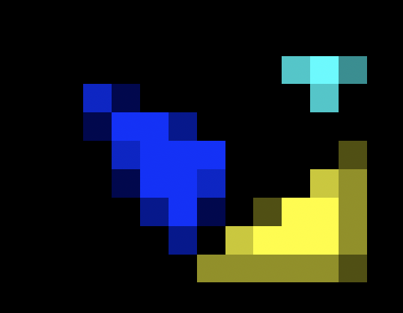
Onde ver:
Rode novamente os exemplos 2D

Slide 40

Visibilidade
Primeiro. Como saber quais pixels pintar se houver muitos polígonos, e eles estiverem se intersectando?

Slide 41
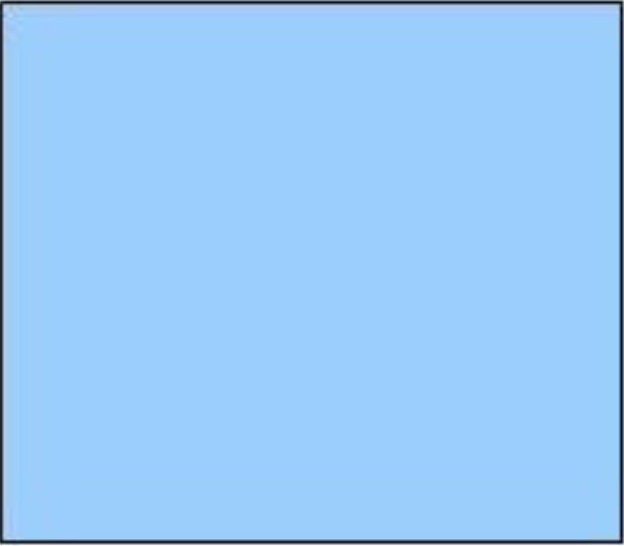
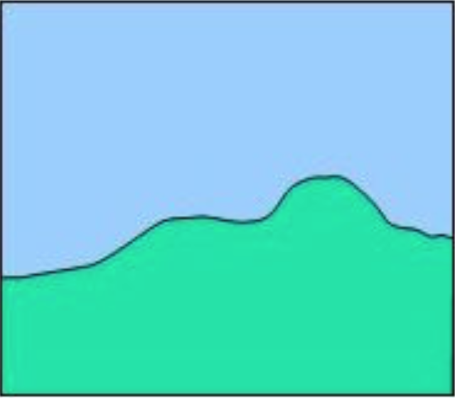
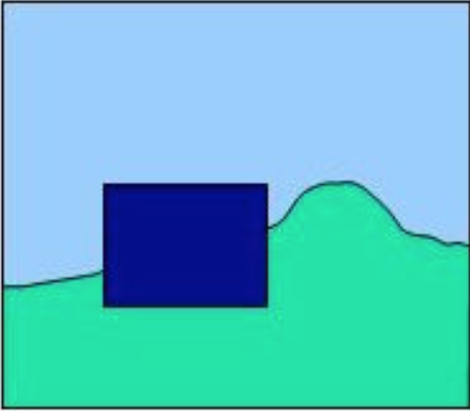
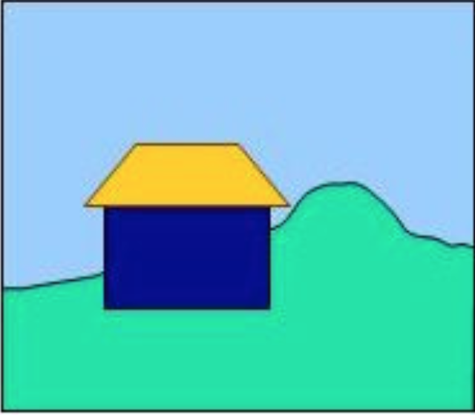
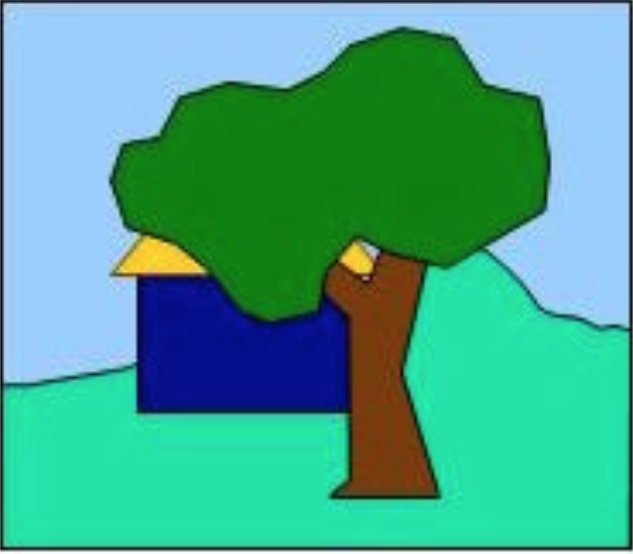
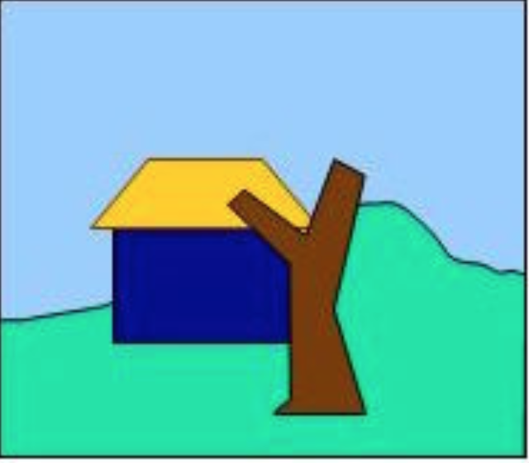
Algoritmo do Pintor
Inspirado em como pintores pintam
Pinte de trás para a frente, sobrescrevendo o framebuffer
http://cs.wellesley.edu/~cs307/lectures/19new.html

Slide 42
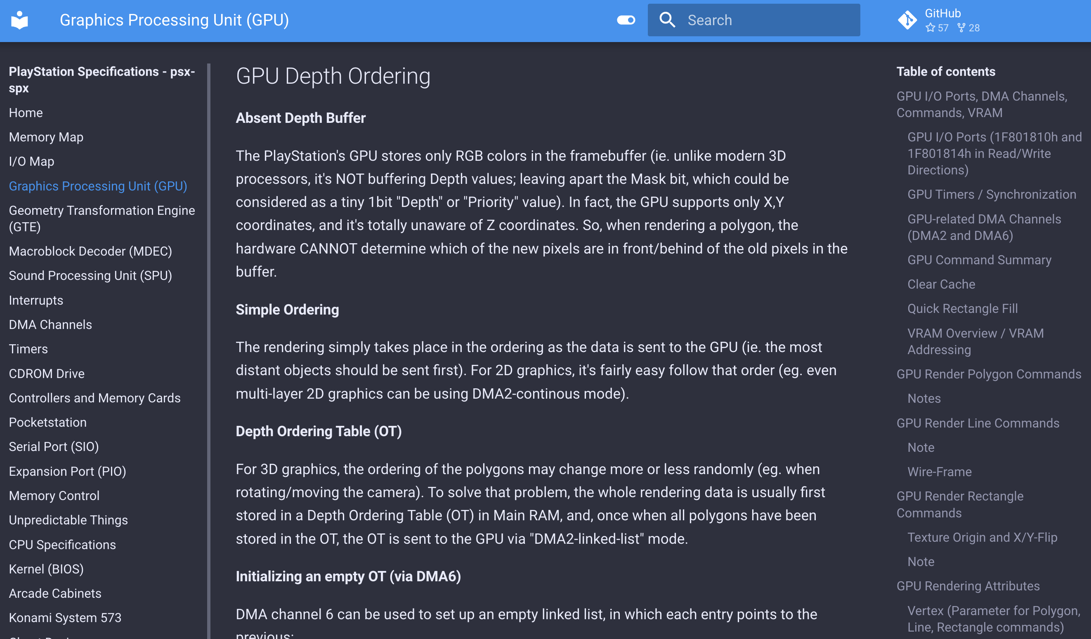
PS1: Depth Ordering Table (OT)
https://psx-spx.consoledev.net/graphicsprocessingunitgpu/#gpu-depth-ordering

Slide 43
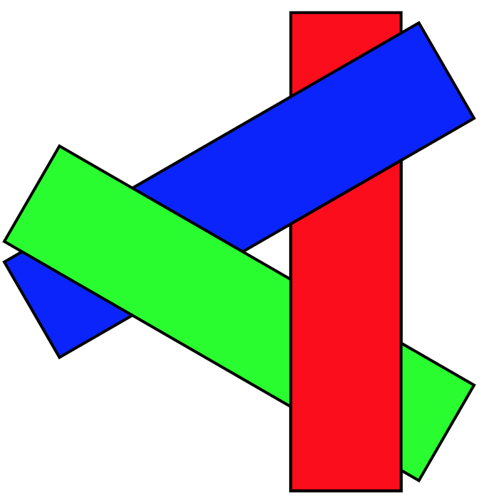
Algoritmo do Pintor
Requer uma ordenação em profundidade O(n log n) para n triângulos
Porém, podem ocorrer situações de ordem não resolvíveis

Slide 44
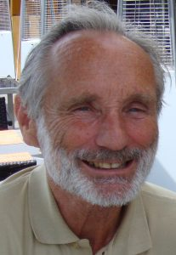
Z-Buffer
Este é o algoritmo de remoção de superfície oculta usado atualmente em sistema gráficos.
Princípio:
Armazene o valor da profundidade (coordenada z) para cada posição de amostrada
Necessário mais uma região de memória para os valores de profundidade
O framebuffer armazena valores de cores RGB
O depth buffer (z-buffer) armazena profundidade (16 a 32 bits)
Notes:
https://www.eg.org/wp/obituaries/in-memoriam-wolfgang-straser/

Slide 45
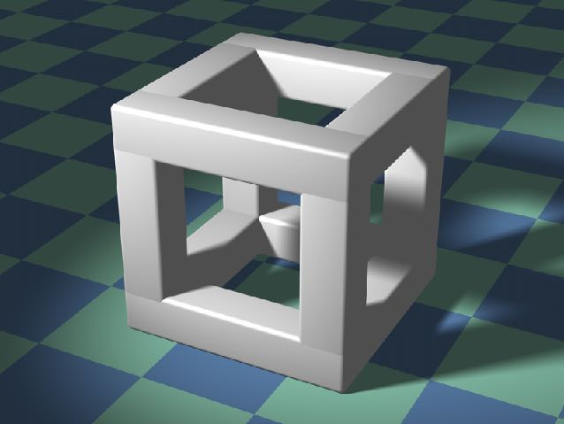
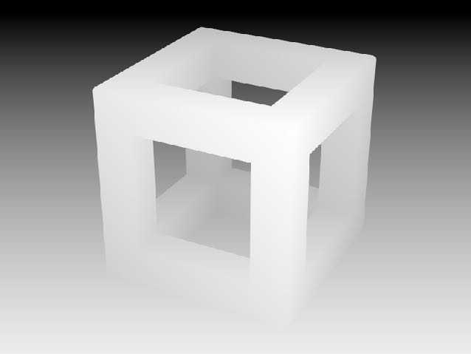
Exemplos de Z-Buffer
Buffer de Cores
Z Buffer
créditos: Dominic Alves, flickr.

Slide 46
Algoritmo do Z-Buffer
Inicialize o buffer com valores no infinito.
Durante a rasterização:
for (cada triângulo T) for (cada amostra (x,y,z) em T)
if (z < zbuffer[x,y]) # amostra mais perto até o momento
zbuffer[x,y] = z # atualiza a distância z
framebuffer[x,y] = rgb # atualize a cor
else
pass # não faz nada

Slide 47
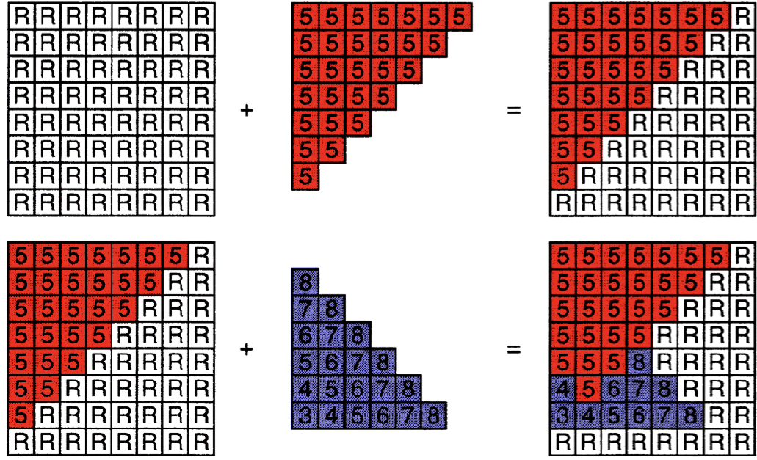
Algoritmo do Z-Buffer
∞ | ∞ | ∞ | ∞ | ∞ | ∞ | ∞ | ∞
∞ | ∞ | ∞ | ∞ | ∞ | ∞ | ∞ | ∞
∞ | ∞ | ∞ | ∞ | ∞ | ∞ | ∞ | ∞
∞ | ∞ | ∞ | ∞ | ∞ | ∞ | ∞ | ∞
∞ | ∞ | ∞ | ∞ | ∞ | ∞ | ∞ | ∞
∞ | ∞ | ∞ | ∞ | ∞ | ∞ | ∞ | ∞
∞ | ∞ | ∞ | ∞ | ∞ | ∞ | ∞ | ∞
∞ | ∞ | ∞ | ∞ | ∞ | ∞ | ∞ | ∞
5 | 5 | 5 | 5 | 5 | 5 | 5
 | 5 | 5 | 5 | 5 | 5
 |  | 5 | 5 | 5
 |  |  | 5
5 | 5 | 5 | 5 | 5 | 5 | 5 | ∞
∞ | 5 | 5 | 5 | 5 | 5 | ∞ | ∞
∞ | ∞ | 5 | 5 | 5 | ∞ | ∞ | ∞
∞ | ∞ | ∞ | 5 | ∞ | ∞ | ∞ | ∞
∞ | ∞ | ∞ | ∞ | ∞ | ∞ | ∞ | ∞
∞ | ∞ | ∞ | ∞ | ∞ | ∞ | ∞ | ∞
∞ | ∞ | ∞ | ∞ | ∞ | ∞ | ∞ | ∞
∞ | ∞ | ∞ | ∞ | ∞ | ∞ | ∞ | ∞
5 | 5 | 5 | 5 | 5 | 5 | 5 | ∞
∞ | 5 | 5 | 5 | 5 | 5 | ∞ | ∞
∞ | ∞ | 5 | 5 | 5 | ∞ | ∞ | ∞
∞ | ∞ | ∞ | 5 | ∞ | ∞ | ∞ | ∞
∞ | ∞ | ∞ | ∞ | ∞ | ∞ | ∞ | ∞
∞ | ∞ | ∞ | ∞ | ∞ | ∞ | ∞ | ∞
∞ | ∞ | ∞ | ∞ | ∞ | ∞ | ∞ | ∞
∞ | ∞ | ∞ | ∞ | ∞ | ∞ | ∞ | ∞
3 | 4 | 5 | 6 | 7 | 8
4 | 5 | 6 | 7 | 8
5 | 6 | 7 | 8
6 | 7 | 8
7 | 8
8
3 | 4 | 5 | 5 | 5 | 5 | 5 | ∞
4 | 5 | 5 | 5 | 5 | 5 | ∞ | ∞
5 | 6 | 5 | 5 | 5 | ∞ | ∞ | ∞
6 | 7 | 8 | 5 | ∞ | ∞ | ∞ | ∞
7 | 8 | ∞ | ∞ | ∞ | ∞ | ∞ | ∞
8 | ∞ | ∞ | ∞ | ∞ | ∞ | ∞ | ∞
∞ | ∞ | ∞ | ∞ | ∞ | ∞ | ∞ | ∞
∞ | ∞ | ∞ | ∞ | ∞ | ∞ | ∞ | ∞

Slide 48
Complexidade do Z-Buffer
Complexidade
O(n) para n triângulos
Algoritmo de visibilidade mais usado
Implementado em hardware para todas as GPUs
Usado por OpenGL, Vulkan, Direct3D, ...

Slide 49
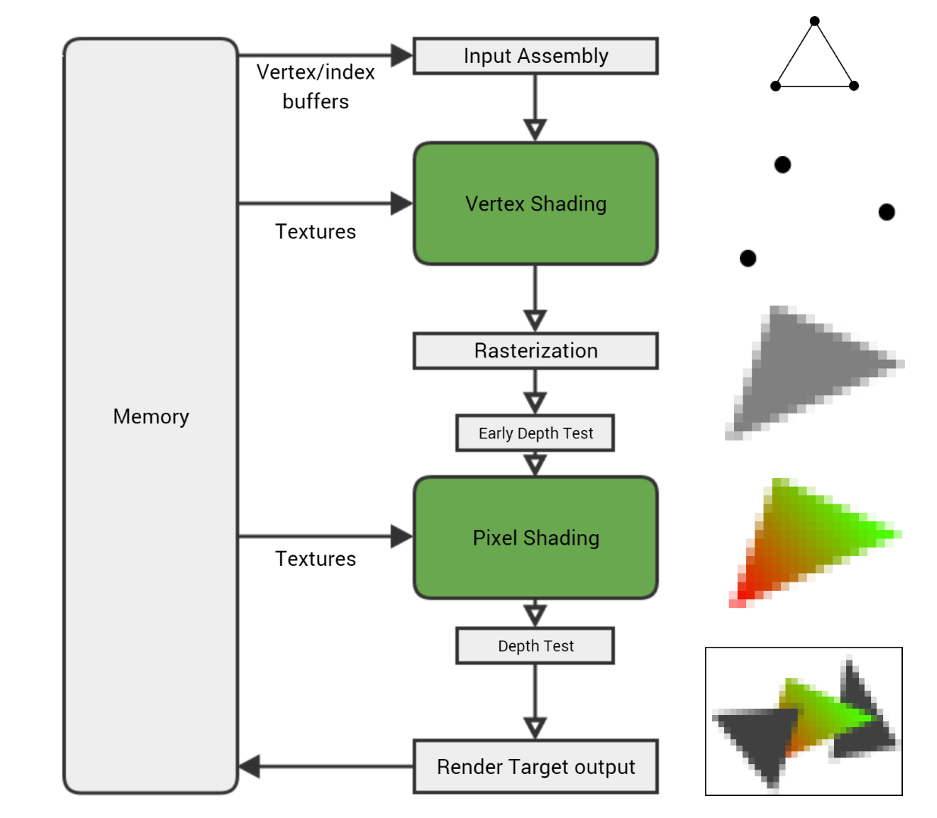
Dica
Quando fazer o teste de profundidade?
Antes ou depois de verificar a cor do vértice?
Antes (mas nem sempre é possível)
A maioria das GPUs oferece suporte ao Early Depth Test, esse teste permite executar o teste de profundidade antes da execução do fragment shader. Sempre que estiver claro que um fragmento não será visível (está atrás de outros objetos), podemos descartar o fragmento prematuramente.

Slide 50
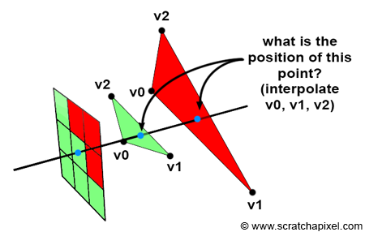
Identificando a posição do Z
Temos de identificar o valor do Z para cada pixel usando as fórmulas já estudadas.

Slide 51
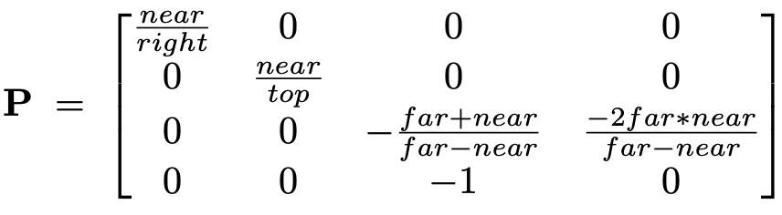
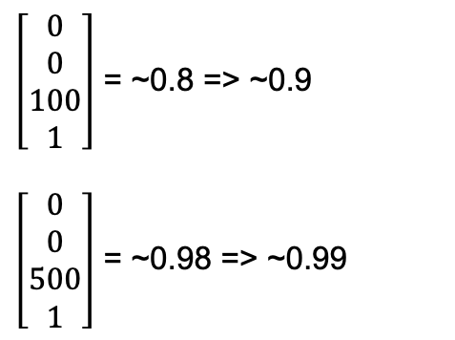


Precisão do Z-Buffer
O Z-Buffer tem uma maior precisão dos pontos próximos ao Near
Exemplo:
Near = 10
Far = 1000
Lembrando que o NDC vai de -1 a 1.
=> Normalizando para 0 a 1 que é o espaço do Z-buffer
$\left[\begin{aligned}0 \\ 0 \\ 10 \\ 1\end{aligned}\right]$ = -1 => 0
$\left[\begin{aligned}0 \\ 0 \\ 1000 \\ 1\end{aligned}\right]$ = 1 => 1
$\left[\begin{aligned}0 \\ 0 \\ 20 \\ 1\end{aligned}\right]$ = ~0 => ~0.5
$\left[\begin{aligned}0 \\ 0 \\ 40 \\ 1\end{aligned}\right]$ = ~0.5 => ~0.75
$\left[\begin{aligned}0 \\ 0 \\ 100 \\ 1\end{aligned}\right]$ = ~0.8 => ~0.9
$\left[\begin{aligned}0 \\ 0 \\ 500 \\ 1\end{aligned}\right]$ = ~0.98 => ~0.99
log:
Notes:
=(Z*((1010)/(990))-((2*1000*10)/990))/Z

Slide 52

Z-fighting
Problema clássico que ocorre quando não há como identificar claramente que superfície está a frente da outra.

Slide 53

Transparência
Objetos podem ter transparências, isso permite que vejamos, o que está atras do objeto em função de um valor de transparência.
https://www.computerlanguage.com/results.php?definition=alpha%20blending

Slide 54
Transparência no X3D
O campo de transparency (transparência) especifica o quão ”translúcido" é um objeto, com 1.0 sendo totalmente transparente e 0.0 totalmente opaco.
Material : X3DMaterialNode {
SFFloat [in,out] ambientIntensity 0.2 [0,1]
SFColor [in,out] diffuseColor 0.8 0.8 0.8 [0,1]
SFColor [in,out] emissiveColor 0 0 0 [0,1]
SFNode [in,out] metadata NULL [X3DMetadataObject]
SFFloat [in,out] shininess 0.2 [0,1]
SFColor [in,out] specularColor 0 0 0 [0,1]
SFFloat [in,out] transparency 0 [0,1]
}
https://www.web3d.org/documents/specifications/19775-1/V3.3/Part01/components/shape.html#Material

Slide 55
Cálculo da Transparência
Você vai precisar combinar a cor anterior com a cor do objeto.
for (cada triângulo T) for (cada amostra (x,y,z) em T)
if (z < zbuffer[x,y]) # amostra mais perto até o momento
zbuffer[x,y] = z # atualiza a distância z
cor_anterior = framebuffer[x,y] * transparência
cor_nova = rbg * (1 – transparência)
framebuffer[x,y] = cor_anterior + cor_nova
else
pass # não faz nada

Slide 56

Ordem é um problema
https://www.youtube.com/watch?v=DEAK48RIr_k

Slide 57
Estratégias para resolver
desenhe objetos opacos primeiro usando o z-buffer
desenhar objetos transparentes do mais distante para o mais próximo
Não há necessidade de ordenar para a entrega do projeto

Slide 58
Renderizador em Python
No Renderizador você poderá criar um buffer para o z-buffer:
gpu.GPU.framebuffer_storage(
self.framebuffers["FRONT"],
gpu.GPU.DEPTH_ATTACHMENT,
gpu.GPU.DEPTH_COMPONENT32F,
self.width,
self.height
)
E depois usar as seguintes instruções:
gpu.GPU.read_pixel([x, y)], gpu.GPU.DEPTH_COMPONENT32F)
gpu.GPU.read_pixel([x, y)], gpu.GPU.RGB8)

Slide 59



Quarta parte do projeto 1
triangulos.x3d
(anti-aliasing)
cores.x3d
retangulos.x3d
transparencia.x3d
https://lpsoares.github.io/Renderizador/

Slide 60
Computação Gráfica
Luciano Soares
<lpsoares@insper.edu.br>

Slide 61
Referência interessante:
https://www.scratchapixel.com/lessons/3d-basic-rendering/rasterization-practical-implementation/visibility-problem-depth-buffer-depth-interpolation.html

